Slide 1



Hân hoan chào đón quý thầy cô về dự giờ thăm lớp
*** CHÍNH TẢ ***

Slide 2



Chính tả ( nghe viết)
KIỂM TRA BÀI CŨ
ríu rít
sen nở
mát rợp
trong nguồn

Slide 3

Chính tả ( nghe viết)
Vầng trăng quê em
Vầng trăng vàng thắm đang từ từ nhô lên sau lũy tre làng. Làn gió nồm nam thổi mát rượi. Trăng óng ánh trên hàm răng, trăng đậu vào đáy mắt. Trăng ôm ấp mái tóc bạc của các cụ già.
Khuya. Làng quê em đã vào giấc ngủ. Chỉ có vầng trăng vẫn thao thức như canh gác trong đêm.
Vầng trăng đang nhô lên được tả đẹp như thế nào?
Trăng óng ánh trên hàm răng, đậu vào đáy mắt, ôm ấp mái tóc bạc của các cụ già, thao thức như canh gác trong đêm.

Slide 4
Vầng trăng vàng thắm đang từ từ nhô lên sau lũy tre làng. Làn gió nồm nam thổi mát rượi. Trăng óng ánh trên hàm răng, trăng đậu vào đáy mắt. Trăng ôm ấp mái tóc bạc của các cụ già.
Khuya. Làng quê em đã vào giấc ngủ. Chỉ có vầng trăng vẫn thao thức như canh gác trong đêm.
Bài chính tả gồm mấy đoạn?
Bài chính tả gồm 2 đoạn
Chữ đầu mỗi đoạn được
viết hoa
Chữ đầu mỗi đoạn được viết
như thế nào?

Slide 5


Vầng trăng vàng thắm đang từ từ nhô lên sau lũy tre làng. Làn gió nồm nam thổi mát rượi. Trăng óng ánh trên hàm răng, trăng đậu vào đáy mắt. Trăng ôm ấp mái tóc bạc của các cụ già.
Khuya. Làng quê em đã vào giấc ngủ. Chỉ có vầng trăng vẫn thao thức như canh gác trong đêm.

Slide 6

Từ khó:
gió nồm,
đáy mắt
, mát rượi
, giấc ngủ

Slide 7

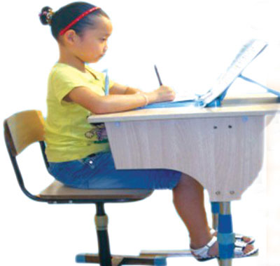
Chính tả ( nghe viết)
Vầng trăng quê em

Slide 8


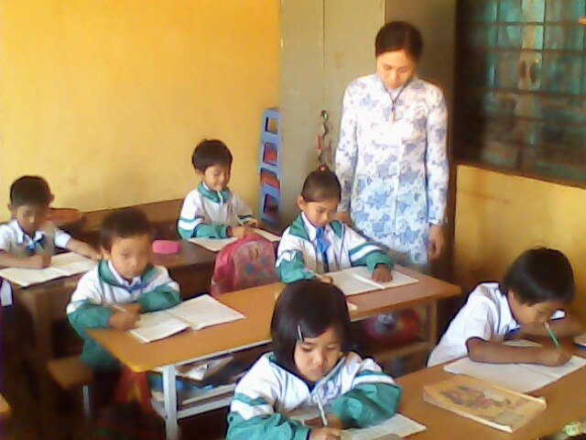
Dò lỗi và sửa lỗi

Slide 9

Vầng trăng quê em
Vầng trăng vàng thắm đang từ từ nhô lên sau lũy tre làng. Làn gió nồm nam thổi mát rượi. Trăng óng ánh trên hàm răng, trăng đậu vào đáy mắt. Trăng ôm ấp mái tóc bạc của các cụ già.
Khuya. Làng quê em đã vào giấc ngủ. Chỉ có vầng trăng vẫn thao thức như canh gác trong đêm.

Slide 10


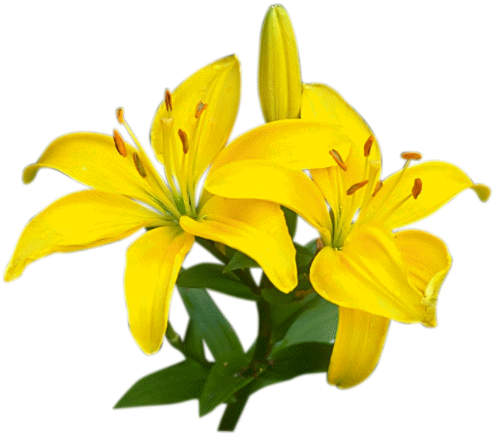
LUYỆN TẬP

Slide 11
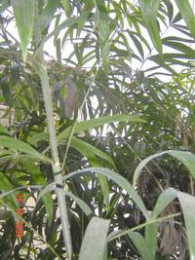
2a. Em chọn những tiếng nào trong ngoặc đơn để điền vào chỗ trống? Giải câu đố.
- (dì/gì, rẻo/dẻo, ra/da, duyên/ruyên)
gì
Cây … gai mọc đầy mình
Tên gọi như thể bồng bềnh bay lên
Vừa thanh, vừa … , lại bền
Làm … bàn ghế, đẹp … bao người?
dẻo
ra
duyên
Là cây gì?
Cây mây

Slide 12
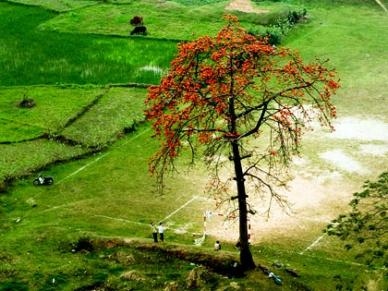
2a. Em chọn những tiếng nào trong ngoặc đơn để điền vào chỗ trống? Giải câu đố.
- (gì/rì, díu dan/ríu ran)
Cây … hoa đỏ như son
Tên gọi như thể thổi cơm ăn liền
Tháng ba, đàn sáo huyên thuyên
… đến đậu đầy trên các cành?
gì
Ríu ran
Là cây gì?
Cây gạo

Slide 13

CỦNG CỐ - DẶN DÒ

Slide 14

Chúng ta vừa học chính tả bài gì ?
Chuẩn bị bài sau : Âm thanh thành phố

Slide 15
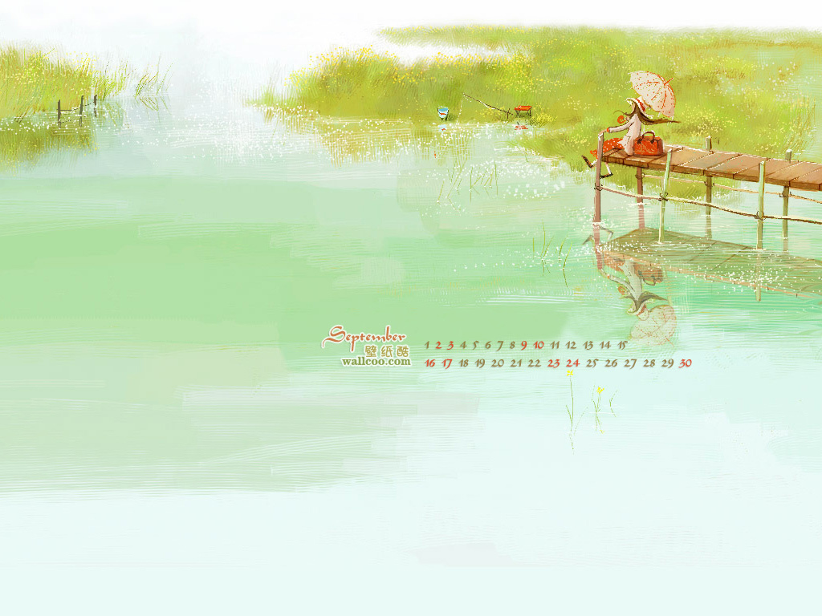



Chân thành cảm ơn quý thầy cô và các em học sinh.

Slide 16
Bài 2: Có 135 kg đường, đã ăn hết 54kg. Số đường còn lại chia đều vào các túi. Mỗi túi có 9kg đường. Hỏi tất cả có bao nhiêu túi?
Bài 3: Có 1 kg hạt dẻ, đã ăn hết 200g. Số còn lại chia đều vào các túi. Mỗi túi có 400 gam. Hỏi tất cả có bao nhiêu túi?

